Slide 1
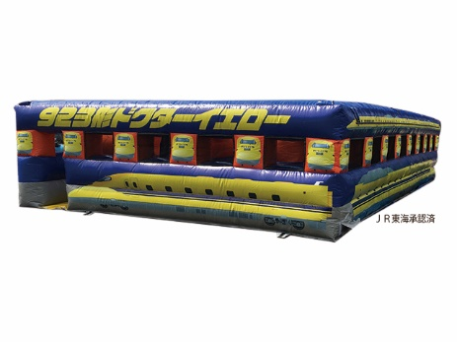
923形ドクターイエロー迷路ふわふわ
人気のエアー迷路からドクターイエローの迷路が新登場です︕
いたるところにドクターイエローがあり、目を引く外観です。
内部にクイズを設置し、クイズラリーとしても使用可能です。
※鉛筆などの備品を付けることも可能です。
サイズ：W6.0×D10.0×H1.9ｍ
電源：100V15A×1回路
送風機：400ｗ×2台
対応人員：随意
運営要員：3名
備考：景品は別途料金が必要です。

